Slide 1


МЕЖДУНАРОДНЫЙ ГОРНО-МЕТАЛЛУРГИЧЕСКИЙ КОНГРЕСС
2021
КОМПЛЕКСНЫЙ ПОДХОД ПО ОБЕСПЕЧЕНИЮ ПРОМЫШЛЕННОЙ БЕЗОПАСНОСТИ ПРИ ЭКСПЛУАТАЦИИ ЗДАНИЙ И СООРУЖЕНИЙ НА ПРОМЫШЛЕННЫХ ПРЕДПРИЯТИЯХ РЕСПУБЛИКИ КАЗАХСТАН
Технический директор ТОО «Безопасность в промышленности»
Иноземцев В.В.

Slide 2

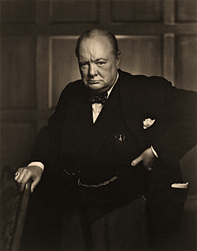
«За безопасность необходимо платить, а за ее отсутствие –расплачиваться»
Уинстон Черчилль
Закон Республики Казахстан
от 11 апреля 2014 года № 188-V 3PK
«О гражданской защите»
Настоящий Закон регулирует общественные отношения, возникающие в процессе проведения мероприятий по гражданской защите, и направлен на предупреждение и ликвидацию чрезвычайных ситуаций природного и техногенного характера и их последствий, оказание экстренной медицинской и психологической помощи населению, находящемуся в зоне чрезвычайной ситуации, обеспечение пожарной и промышленной безопасности, а также определяет основные задачи, организационные принципы построения и функционирования гражданской обороны Республики Казахстан, формирование, хранение и использование государственного материального резерва, организацию и деятельность аварийно-спасательных служб и формирований.

Slide 3
Статья. 73.
Экспертиза промышленной безопасности
1. Экспертизе промышленной безопасности подлежат:
1) опасные технические устройства, указанные в пункте 2 статьи 71 настоящего Закона;
2) технологии, технические устройства, материалы, применяемые на опасных производственных объектах, за исключением строительных материалов, применяемых на опасных производственных объектах;
3) декларация промышленной безопасности опасного производственного объекта;
4) производственные здания, технологические сооружения опасных производственных объектов;
5) юридические лица на соответствие заявленным видам работ, требованиям промышленной безопасности при получении аттестата.
2. Экспертизу промышленной безопасности проводят аттестованные организации, независимые от организации - заявителя, за счет средств организации - заявителя.
3. Результатом проведения экспертизы промышленной безопасности является экспертное заключение.

Slide 4
«Методические рекомендации по проведению экспертизы промышленной безопасности»
Согласованы приказом Комитета по государственному контролю за чрезвычайными ситуациями и промышленной безопасностью от 24 мая 2010 год №15.
Основным этапом проведения экспертизы по продлению срока безопасной эксплуатации зданий и сооружений является экспертное обоснование.

Slide 5
СП РК 1.04-101-2012
Обследование и оценка технического состояния зданий и сооружений
Обследование – комплекс мероприятий по определению и оценке фактических значений контролируемых параметров, характеризующих эксплуатационное состояние, пригодность, работоспособность и энергоэффективность зданий и сооружений с целью определения возможности их дальнейшей эксплуатации или необходимости конструктивного вмешательства.
Экспертное обследование заключается в определении на уровне полной осведомленности фактического технического состояния здания (сооружения) и его элементов с учетом природных и техногенных воздействий, а также изменений в функциональном назначении и происходящих во времени, для установления состава и объема работ по ремонту, усилению или реконструкции.

Slide 6

«Безопасность – это процесс,
а не результат.»
Великий князь Константин

Slide 7
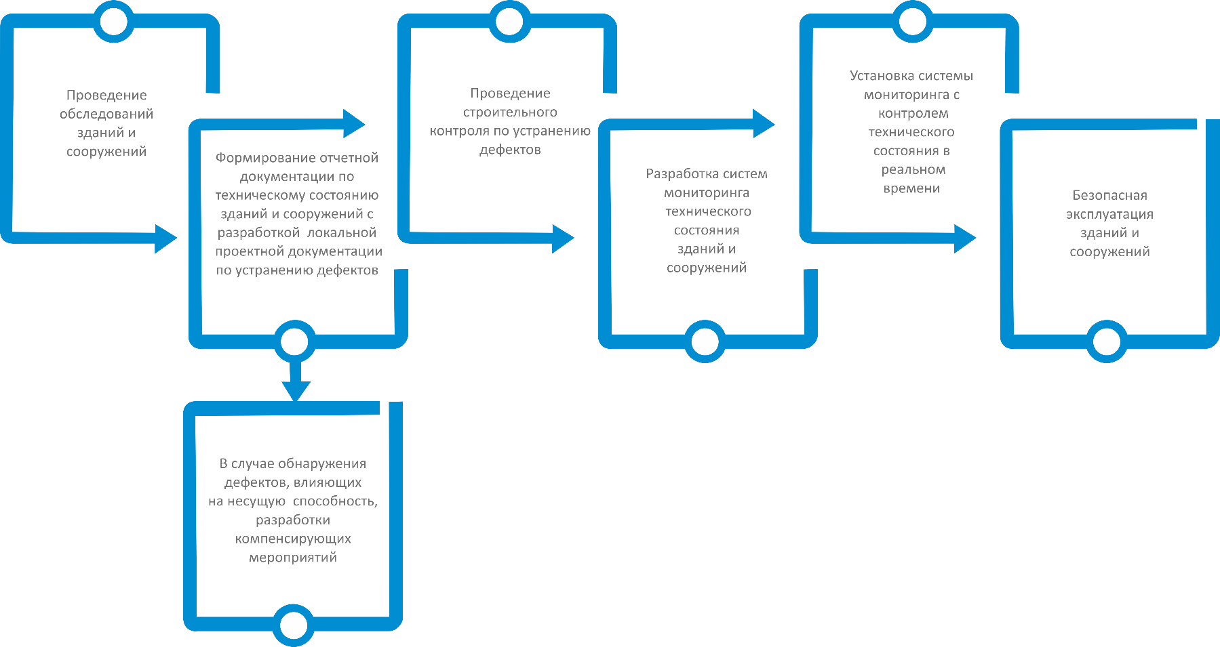
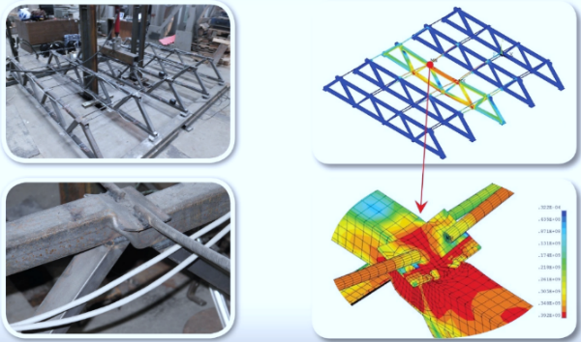
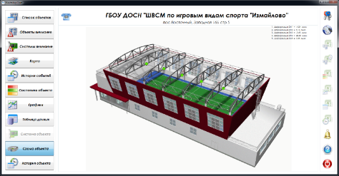
КОМПЛЕКСНЫЙ ПОДХОД К ОБЕСПЕЧЕНИЮ БЕЗОПАСНОСТИ ЗДАНИЙ И СООРУЖЕНИЙ
Действующая система мониторинга несущих конструкций типовых спортивных зданий и сооружений
5

Slide 8

ОБСЛЕДОВАНИЕ ЗДАНИЙ И СООРУЖЕНИЙ
Обследование зданий и сооружений сегодня — крайне востребованный вид работ, что является следствием сово-купности факторов: физический и моральный износ зданий и сооружений, а также перевооружение и реконструкция производственных помещений промышленных предприятий.
Цели и задачи:
Оценка технического состояния отдельных
конструкций и объекта в целом;
Разработка локальных проектов реконструкции (усиления) строительных конструкций, находящихся в аварийном и предаварийном состоянии;
Механические испытания металла и сварных соединений;
Оперативное определение химического состава металлов и сплавов;
Составление заключения по результатам обследования.
Виды работ:
Работы по обследо-ванию строительных
конструкций зданий и сооружений
Геодезические наблюдения
Обследование состояния грунтов основания зданий и сооружений

Slide 9
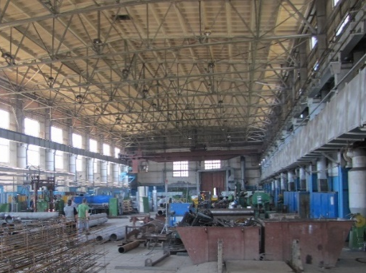
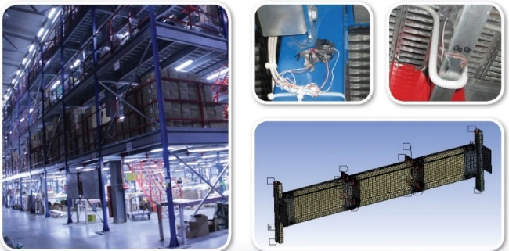
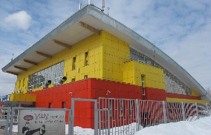
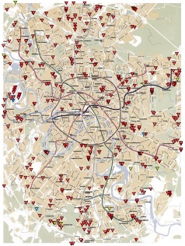
МОНИТОРИНГОВЫЕ СИСТЕМЫ
Проектирование
Установка автоматизированных систем мониторинга на несущие конструкции зданий и сооруже-ний, в том числе трубопроводы и резервуары
Объем работ в период с 2012 по 2021 гг.
Обследование зданий и сооружений | свыше 1,5 млн. м³
Натурные испытания расчётной модели объекта
Для оценки эффективности работы системы мониторинга были проведены натурные испытания, основной задачей которых, являлось сравнение экспериментальных данных, полученных с показаний датчиков, с результатами расчета выполненными с помощью расчётных программных комплексов.
Автоматизированные системы мониторинга установлены
более, чем на 100 спортивных
объектах г. Москвы

Slide 10
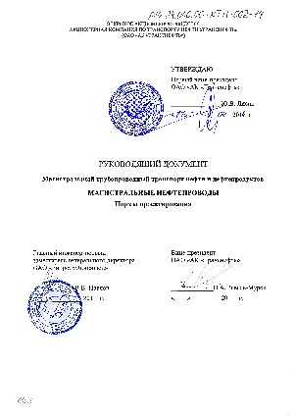
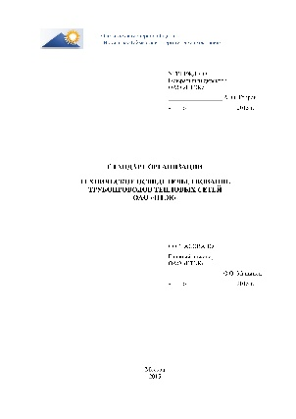
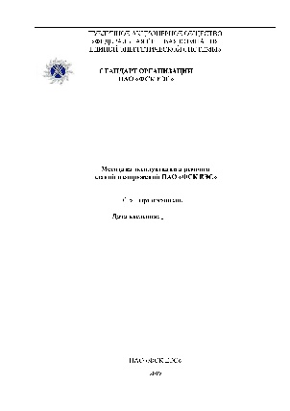
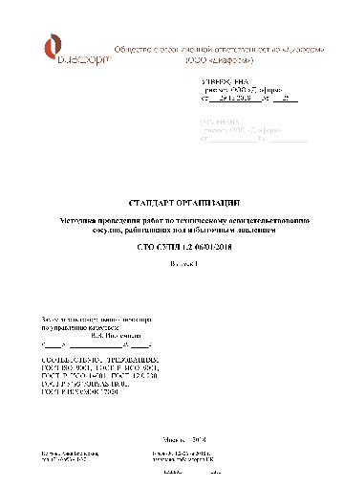
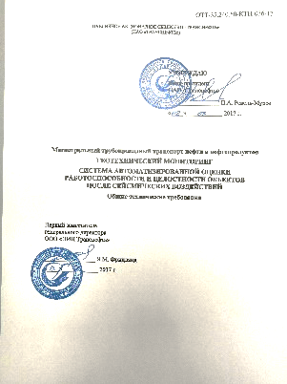
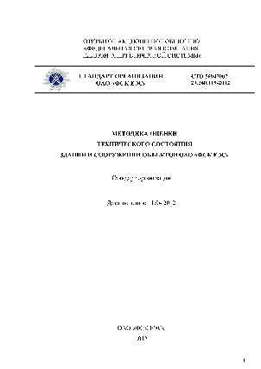
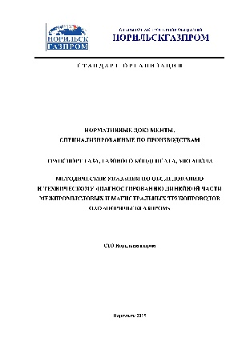

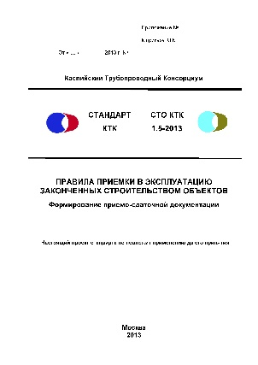
РАЗРАБОТКА СТАНДАРТОВ ПРЕДПРИЯТИЙ, НАПРАВЛЕННЫХ
НА ОБЕСПЕЧЕНИЕ СОБЛЮДЕНИЯ НОРМ ПРОМЫШЛЕННОЙ БЕЗОПАСНОСТИ НА ОПАСНЫХ ПРОИЗВОДСТВЕННЫХ ОБЪЕКТАХ
Наличие собственных стандартов организации является неотъемлемой частью высокоорганизованного предприятия, особенно это касается предприятий, эксплуатирующие опасные производственные объекты.
Стандарт организации (СТО) – внутренний нормативный документ организации, разрабатываемый на применяемые в ней
(или предоставляемую ею) продукцию, технологические
процессы, оказываемые услуги и т.п.
Стандарты организации, эксплуатирующей опасные производственные объекты, являются базой для обеспечения соблюдения требований промышленной безопасности на ОПО и обязательной составной частью системы управления промышленной безопасностью таких организаций.
Применение СТО позволит обеспечить безопасность при эксплуатации опасных производственных объектов эксплуатирующих организаций

Slide 11


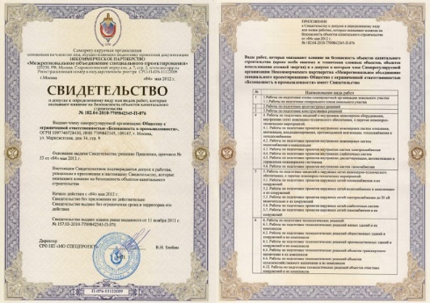
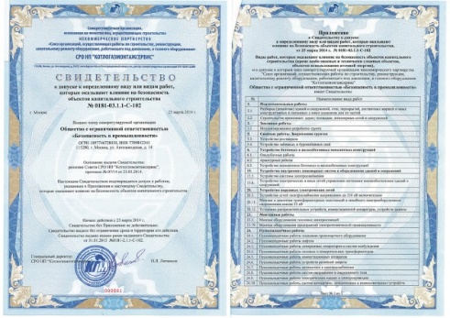
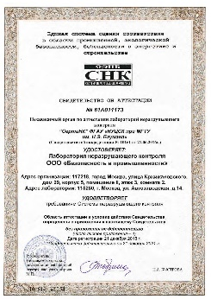
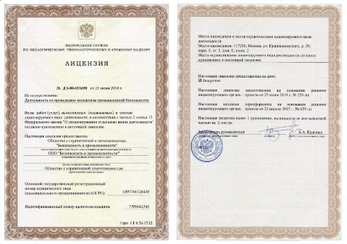
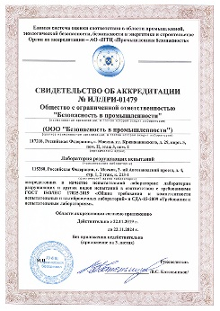

О КОМПАНИИ
Товарищество с ограниченной ответственностью «Безопасность в промышленности» - активно развивающийся экспертный центр в Республике Казахстан, выполняющий комплекс работ, направленных на обеспечение норм промышленной безопасности на опасных производственных объектах.
ТОО «Безопасность в промышленности» является дочерним предприятием АО «НТЦ «Промышленная безопасность» и
ООО «Безопасность в промышленности».
АО «НТЦ «Промышленная безопасность» -
координирующая организация по осуществлению
научно-технической поддержки надзорной деятельности Госгортехнадзора России, координации работ и исследований, направленных на обеспечение промышленной безопасности, а также проведения независимой экспертизы и оценки безопасности промышленных производств.
http://www.oaontc.ru/
ООО «Безопасность в промышленности» — один из крупнейших экспертных центров в России. Выполняет весь комплекс работ, направленных на обеспечение норм промышленной безопасности навсех жизненных циклах предприятия: проектирование, строительство, эксплуатация, ремонт, вывод из консервации или утилизация.
http://bezopprom.ru/

Slide 12
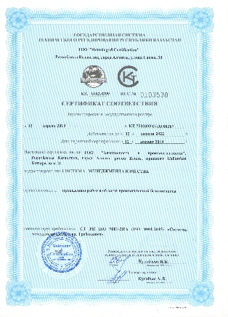
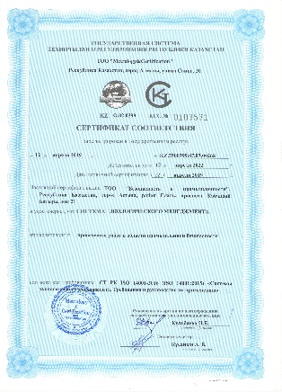
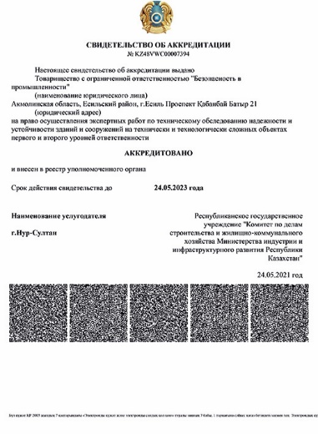
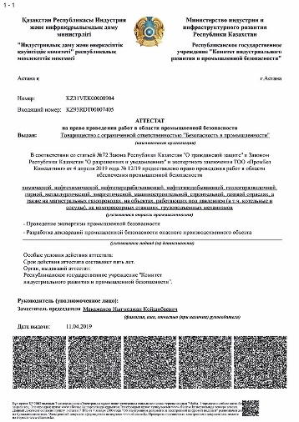
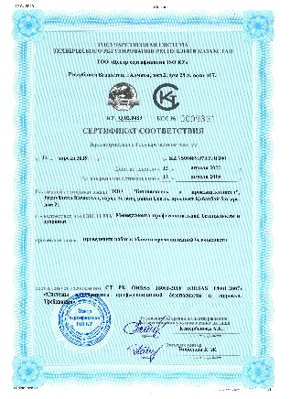
О КОМПАНИИ
ТОО «Безопасность в промышленности» имеет весь необходимый комплект разрешительной документации, позволяющей проводить комплекс работ по экспертизе промышленной безопасности и технического обследования технических устройств зданий и сооружений.
Коллектив ТОО «Безопасность в промышленности» состоит из высококвалифицированных специалистов и экспертов, имеющих соответствующую аттестацию, а так же привлеченными российскими специалистами головной организации. В число сотрудников входят специалисты высшей квалификации, имеющие ученые степени кандидатов и докторов наук.
Свидетельство об аккредитации
№ KZ48VWC00007394
от 24.05.2021
Аттестат
№KZ31VEK00008904 от 11 апреля 2019 г.

Slide 13
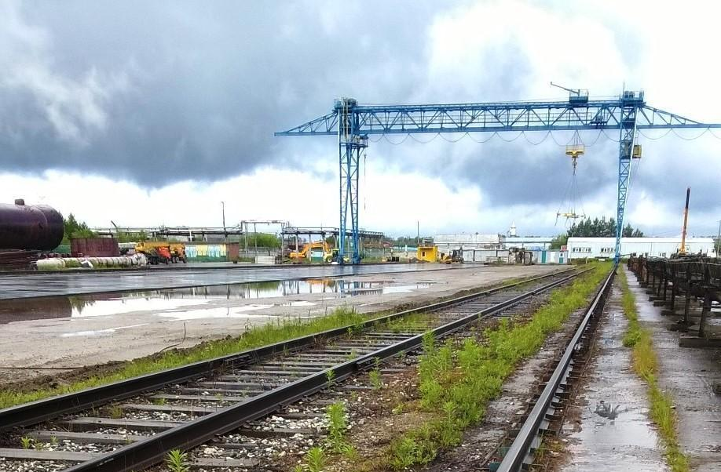
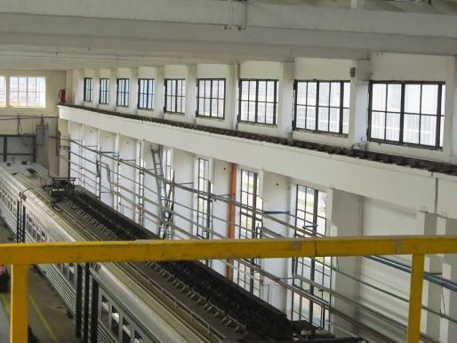

ВИДЫ ДЕЯТЕЛЬНОСТИ
В ОБЛАСТИ ПРОМЫШЛЕННОЙ БЕЗОПАСНОСТИ НА ОПАСНЫХ ПРОИЗВОДСТВЕННЫХ ОБЪЕКТАХ В ТОМ ЧИСЛЕ НА ОБЪЕКТАХ ЖЕЛЕЗНОДОРОЖНОГО ТРАНСПОРТА
▫ Разработка стандартов предприятий направленных на обеспечение соблюдения норм промышленной безопасности на опасных производственных объектах;
▫ Проведение экспертизы промышленной безопасности;
▫ Комплексный подход к обеспечению безопасности зданий и сооружений:
- обследование зданий и сооружений;
- мониторинговые системы
▫ Техническое диагностирование технических устройств;
▫ Разработка декларации промышленной безопасности опасного производственного объекта.

Slide 14
Спасибо за внимание

